Slide 1

KIRSAL KALKINMA YATIRIMLARININ DESTEKLENMESİ PROGRAMI
(KKYDP)
T.C.
Muğla Valiliği
İl Tarım ve Orman Müdürlüğü
2025

Slide 2
Programın Amacı;
Tarım ve Orman Bakanlığı tarafından 2006 yılından itibaren Kırsal Kalkınma Yatırımlarının Desteklenmesi Programı (KKYDP) uygulanmaya başlamıştır. Bu uygulamanın temel amacı doğal kaynaklar ve çevrenin korunmasını dikkate alarak kırsal alanda gelir düzeyinin yükseltilmesi, tarımsal sanayi ve tarıma dayalı sanayi entegrasyonun sağlanması için küçük ve orta ölçekli işletmelerin hibe projeleri ile desteklenmesidir.

Slide 3
KKYDP - Türkiye
Ülkemizde, 2006-2024 yılları arasında 4 dönemde 17 Etapta, 19.413 proje uygulanmış ve toplam 48,990 Milyar TL hibe ödemesi yapılmış, 103,126 Milyar TL tutarında yatırım faaliyete geçmiştir.
Ekonomik Yatırım Projeleri ile 124.478 kişiye istihdam sağlanmıştır.

Slide 4
KKYDP - Muğla
İlimizde, 2006-2024 yılları arasında 4 dönemde 17 Etapta, 1.587 proje uygulanmış ve toplam 86.179.143,05 TL hibe ödemesi yapılmıştır.
Ekonomik Yatırım Projeleri ile 2.569 kişiye istihdam sağlanmıştır.

Slide 5
KKYDP-Muğla
İLÇELERE GÖRE DAĞILIM (2006-2024)
 | EKONOMİK YATIRIMLAR |  |  | MAKİNE-EKİPMAN |  |  | TOPLAM
İlçe | Başvuru Maliyeti | Ödenen Hibe | Proje Sayısı | Başvuru Maliyeti | Ödenen Hibe | Proje Sayısı | Toplam Başvuru Maliyeti | Toplam Ödenen Hibe | Proje Sayısı
BODRUM | ₺4.360.894,38 | ₺1.957.687,32 | 6 | ₺573.115,44 | ₺242.463,30 | 40 | ₺4.934.009,82 | ₺2.200.150,62 | 46
DALAMAN | ₺7.447.957,40 | ₺3.201.561,36 | 8 | ₺859.281,00 | ₺422.939,39 | 26 | ₺8.307.238,40 | ₺3.624.500,75 | 34
DATÇA | ₺11.501.248,61 | ₺4.981.909,28 | 7 | ₺5.092,60 | ₺2.546,30 | 1 | ₺11.506.341,21 | ₺4.984.455,58 | 8
FETHİYE | ₺14.967.597,51 | ₺6.928.945,29 | 39 | ₺1.235.989,02 | ₺559.864,12 | 111 | ₺16.203.586,53 | ₺7.488.809,41 | 150
KAVAKLIDERE | ₺789.306,62 | ₺480.881,67 | 2 | ₺859.336,06 | ₺403.588,20 | 55 | ₺1.648.642,68 | ₺884.469,87 | 57
KÖYCEĞİZ | ₺1.874.569,76 | ₺974.015,61 | 7 | ₺1.493.073,87 | ₺687.716,38 | 27 | ₺3.367.643,63 | ₺1.661.731,99 | 34
MARMARİS | ₺267.065,00 | ₺125.672,65 | 1 | ₺75.080,00 | ₺37.105,09 | 2 | ₺342.145,00 | ₺162.777,74 | 3
MENTEŞE | ₺25.954.427,87 | ₺12.104.520,97 | 20 | ₺593.935,34 | ₺278.174,31 | 31 | ₺26.548.363,21 | ₺12.382.695,28 | 51
MİLAS | ₺35.630.957,42 | ₺14.800.524,15 | 68 | ₺6.960.246,22 | ₺2.973.194,53 | 416 | ₺42.591.203,64 | ₺17.773.718,68 | 484
ORTACA | ₺26.683.184,54 | ₺11.441.330,85 | 21 | ₺5.488.699,68 | ₺2.615.999,08 | 63 | ₺32.171.884,22 | ₺14.057.329,93 | 84
SEYDİKEMER | ₺11.896.513,00 | ₺5.274.898,00 | 3 | ₺6.998.451,76 | ₺3.415.577,90 | 171 | ₺18.894.964,76 | ₺8.690.475,90 | 174
ULA | ₺10.202.810,17 | ₺4.596.858,33 | 8 | ₺789.824,43 | ₺369.412,10 | 19 | ₺10.992.634,60 | ₺4.966.270,43 | 27
YATAĞAN | ₺9.551.817,39 | ₺4.245.325,01 | 11 | ₺5.645.942,48 | ₺2.509.315,02 | 316 | ₺15.197.759,87 | ₺6.754.640,03 | 327
GENEL TOPLAM | ₺161.128.349,67 | ₺71.114.130,49 | 201 | ₺32.820.333,57 | ₺15.065.012,56 | 1386 | ₺193.948.683,24 | ₺86.179.143,05 | 1587

Slide 6
KIRSAL KALKINMA DESTEKLERİ 16. ETAP
20 Şubat 2025 tarihli Resmi Gazete ’de yayımlanan Kırsal Kalkınma Destekleri Kapsamında Tarıma Dayalı Yatırımların Desteklenmesi Hakkında Tebliğ (Tebliğ No: 2024/43) ile programın ana esasları belirlenmiştir.

Slide 7
Kırsal Kalkınma Destekleri
Altyapı Yatırımları
Ekonomik Yatırımlar

Slide 8
KİMLER BAŞVURU YAPABİLİR
Gerçek Kişiler
Tüzel Kişiler
Kollektif, Limited ve Anonim Şirketler,
Tarımsal Amaçlı Kooperatifler,
Islah Amaçlı Yetiştirici Birlikleri
Tarımsal Üretici Birlikleri İktisadi Teşekkülleri
Ziraat Odaları

Slide 9
UYGUN OLMAYAN BAŞVURU SAHİPLERİ
Kamu görevi yürütenler, devlet memurları, kamu işçileri veya devlet üniversitelerinde görevli öğretim görevlileri,
Hibe sözleşmesi imzalayan başvuruların başladığı tarihe kadar yatırımını nihai rapora bağlayamayan, önceki tebliğler kapsamında hibe desteğinden yararlanmış ancak projesi fesih sürecinde bulunanlar,
Tüzel kişi olarak başvuru yapanların gerçek ve tüzel kişi ortakları ile bu kişilerin oluşturdukları ya da oluşturacakları farklı tüzel kişiler/ortaklar,
Vadesi geçmiş vergi borcu ile Sosyal Güvenlik Kurumuna vadesi geçmiş prim borcu bulunan yatırımcılar hibe desteğinden faydalanamazlar.
Başvuru sahibi kişilerin, Bakanlıkça belirlenen başvuru konusu ile ilgili kayıt sistemine kapasite artırımı ile teknoloji yenileme ve/veya modernizasyon niteliğindeki başvurularda son başvuru tarihinden önce; yeni tesis ve kısmen yapılmış yatırımların tamamlanması niteliğindeki başvurularda ise en geç nihai rapor aşamasında kayıtlı olması gerekir.

Slide 10
EKONOMİK YATIRIMLAR

Slide 11
HİBEYE ESAS PROJE TUTARI
Yeni Yatırımlar : 20.000.000 TL
Tamamlama Yatırımları : 18.000.000 TL
Kapasite Artırımı Yatırımları : 16.000.000 TL
Teknoloji Yenileme/Modernizasyon : 16.000.000 TL
*Hibeye esas proje tutarının KDV hariç %50’sine hibe desteği sağlanacaktır.
*Hibeye esas proje tutarı alt limiti en az ekonomik yatırımlarda 8.000.001 TL,

Slide 12
YATIRIM KONULARI

Slide 13
Tarımsal ürünlerin işlenmesi, paketlenmesi ve depolanmasına yönelik yatırımlar
  Tıbbi ve aromatik bitkilere yönelik yatırımlar.
  Bitkisel ürünlere yönelik yatırımlar.
  Hayvansal ürünlere yönelik yatırımlar.
    Kırmızı et ve kanatlı eti parçalama ile mamul madde üretimi
    Su ürünlerinin işlenmesi, paketlenmesi ve depolanması
    Büyükbaş ve küçükbaş hayvanların derileri ile küçükbaş hayvanların yapağılarının işlenmesi
    Süt ve süt ürünleri
      Süt ve süt ürünlerinin işlenmesi, paketlenmesi ve depolanması
      Süt toplama merkezleri
    Arı ürünlerinin işlenmesi
  Tarımsal ürünlerin depolanması
    Çelik silo
    Soğuk hava deposu

Slide 14
2. Tarımsal üretime yönelik sabit yatırımlar.
  Kapalı ortamda bitkisel üretime yönelik yatırımlar. (3 dekar ve üzeri modern sera)
  Topraklı Sera: 910.000 TL/Dekar
  Topraksız Sera: 1.000.000 TL/Dekar
  b) Büyükbaş hayvan yetiştiriciliğine yönelik yatırımlar. (25 baş ve üstü)
    Damızlık hayvan yetiştiriciliği
    Büyükbaş besi işletmeleri
  c) Küçükbaş hayvan yetiştiriciliğine yönelik yatırımlar. (150 baş ve üstü)
  d) Kanatlı hayvan yetiştiriciliğine yönelik yatırımlar.
  e) Kültür mantarı üretimine yönelik yatırımlar.
  f) Büyükbaş ve küçükbaş hayvan kesimhanelerine yönelik yatırımlar.
  g) Kanatlı hayvan kesimhanelerine yönelik yatırımlar.

Slide 15
3- Yenilenebilir enerji kaynakları kullanımına yönelik yatırımlar
Bu Tebliğ kapsamında bulunan konularla ilgili yenilenebilir enerji kaynakları kullanımına
yönelik yatırımlar hibe desteği kapsamında değerlendirilir.
4- Su ürünleri yetiştiriciliğine yönelik yatırımlar
a) Denizlerde Yetiştiricilik
b) İç sularda yetiştiricilik
c) Tarıma dayalı ihtisas organize sanayi bölgelerinde yetiştiricilik
5- Hayvansal ve bitkisel orjinli gübre işlenmesi, paketlenmesi ve depolanmasına yönelik yatırımlar
a) Hayvansal orijinli gübreler
b) Bitkisel orijinli gübreler

Slide 16
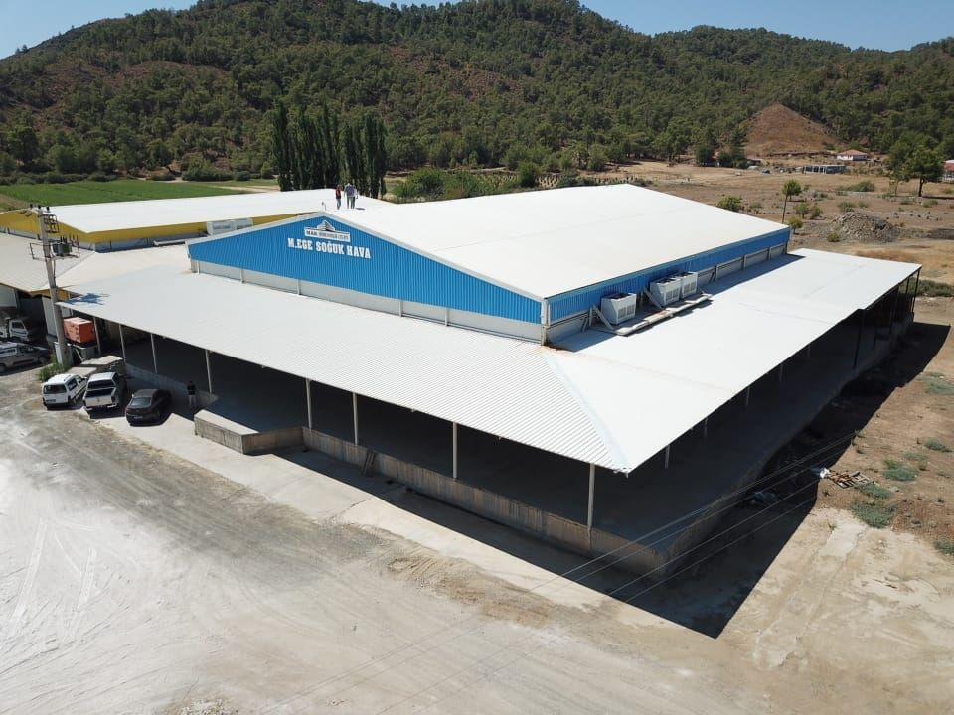
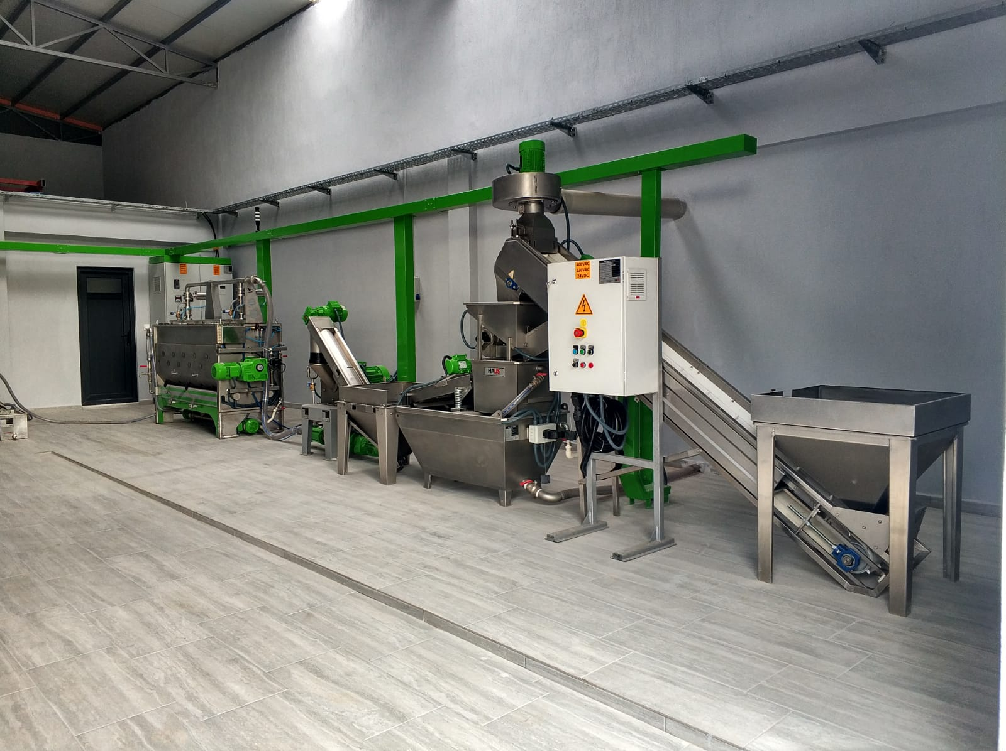

Slide 17
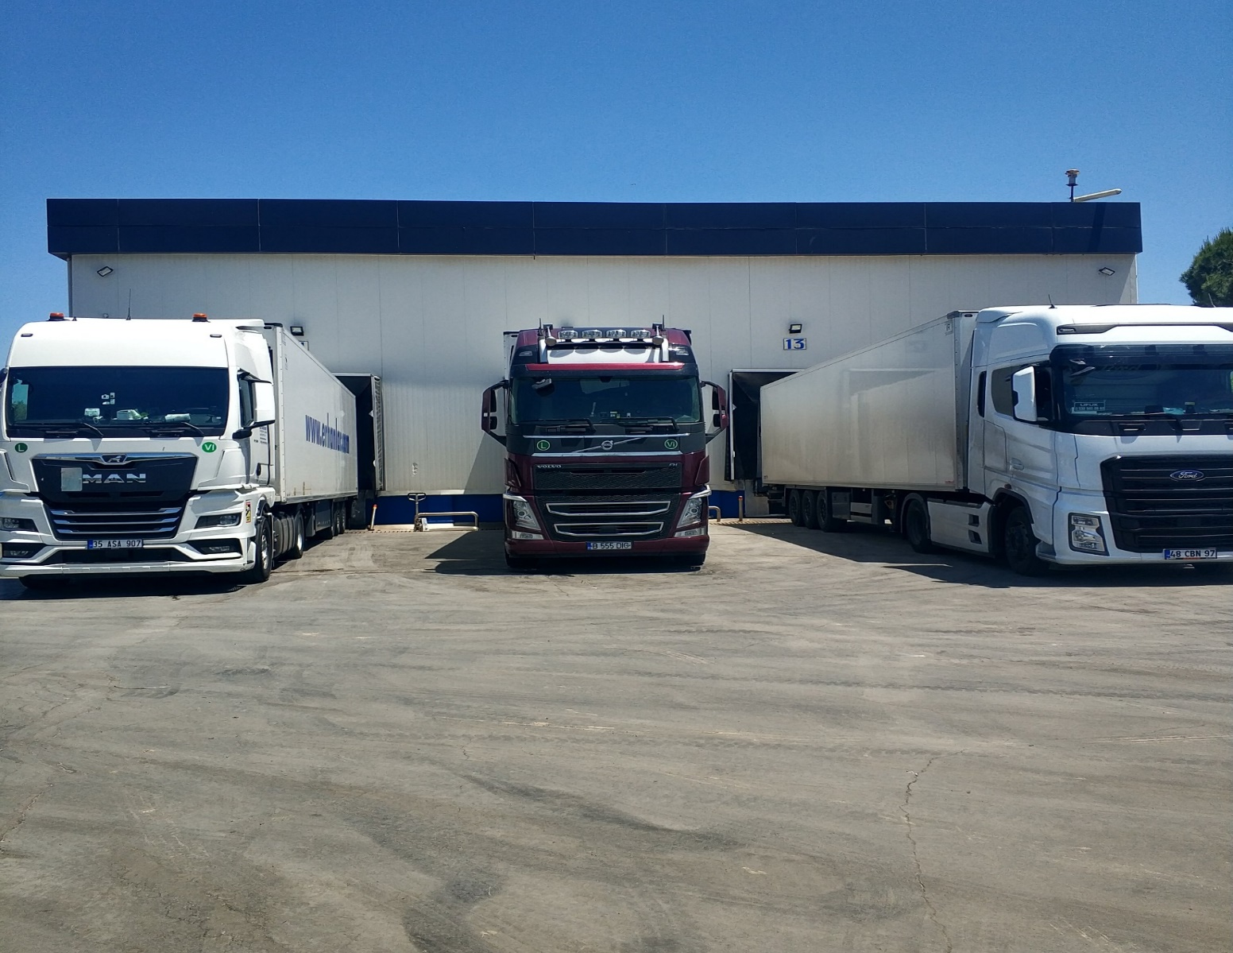
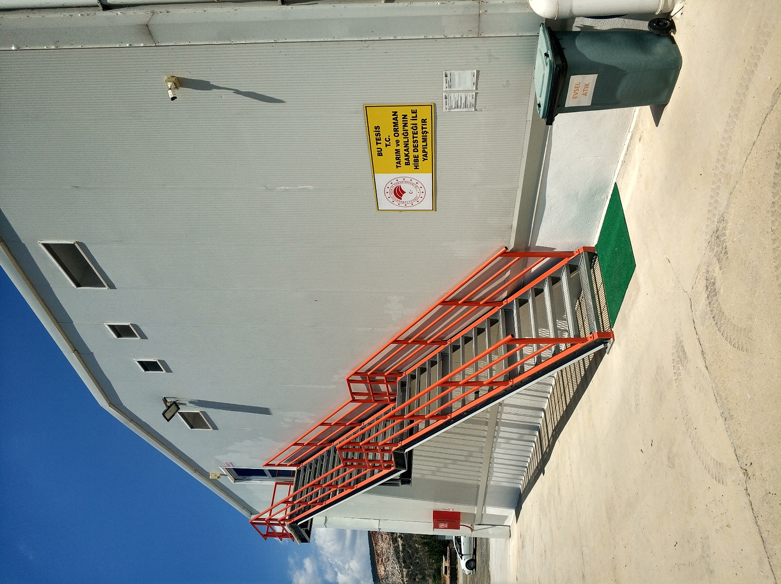

Slide 18
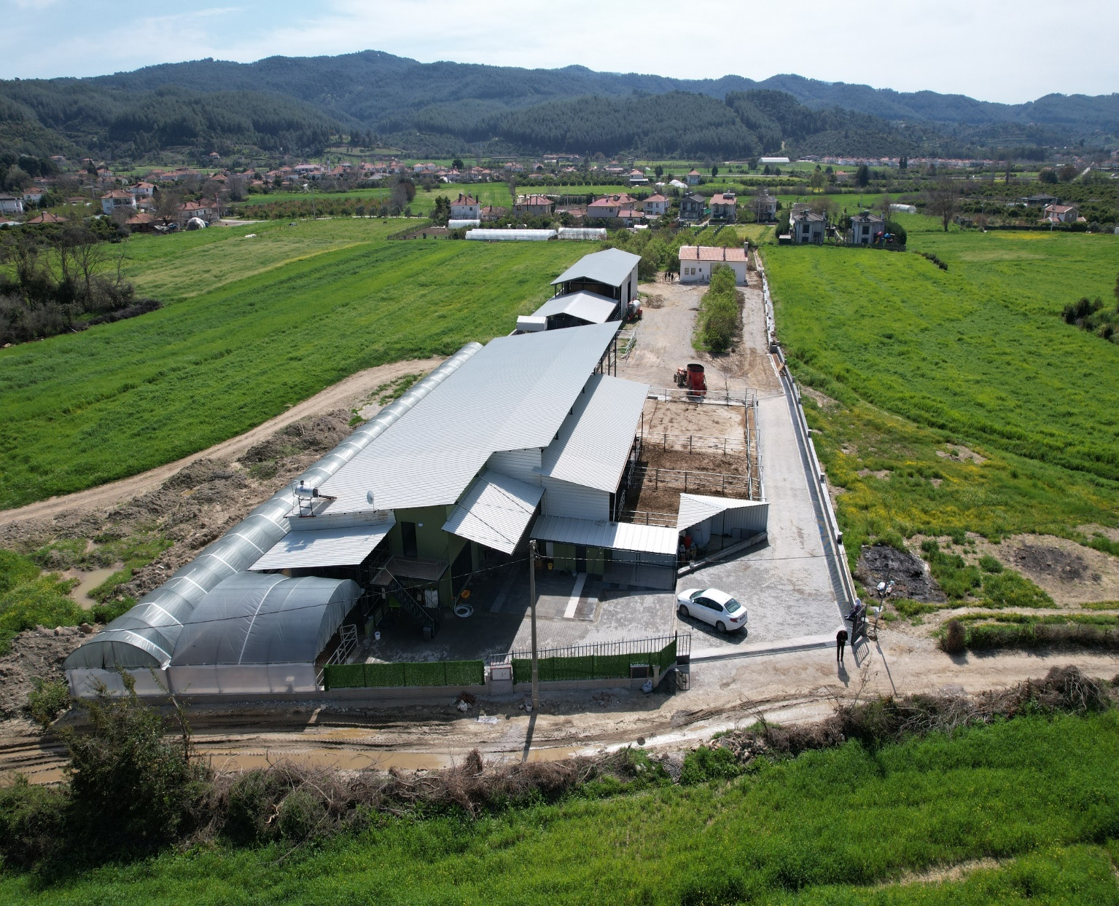
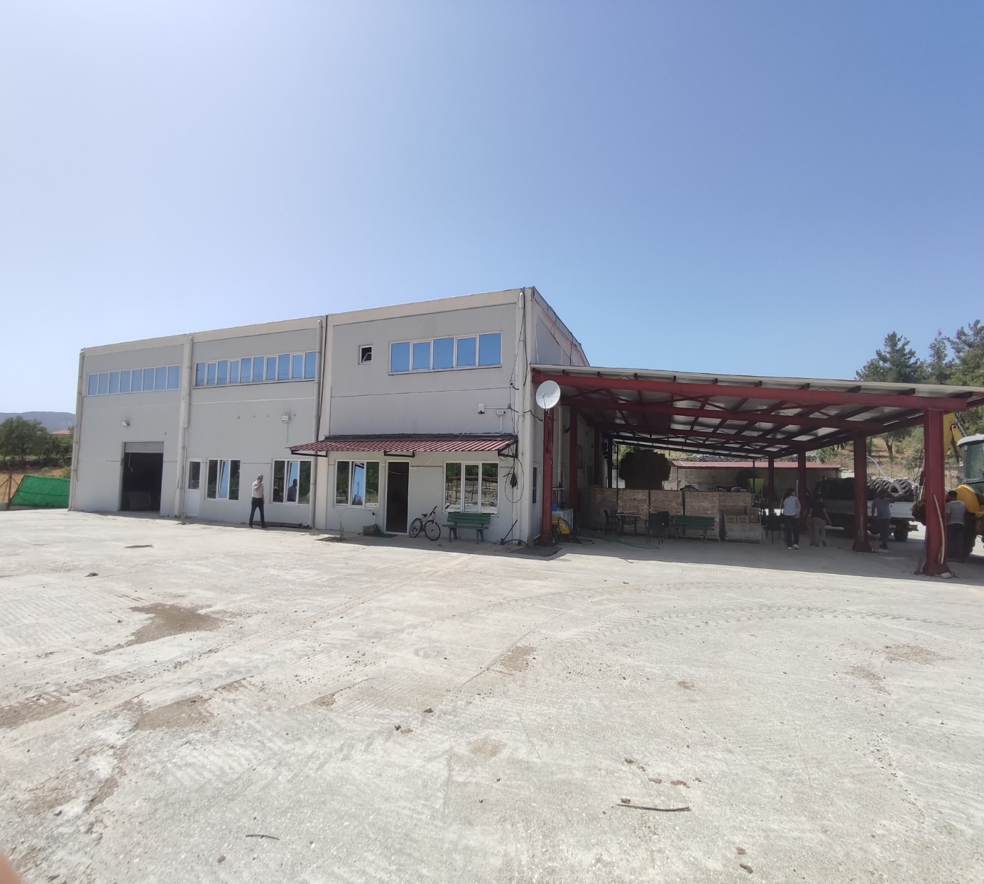

Slide 19
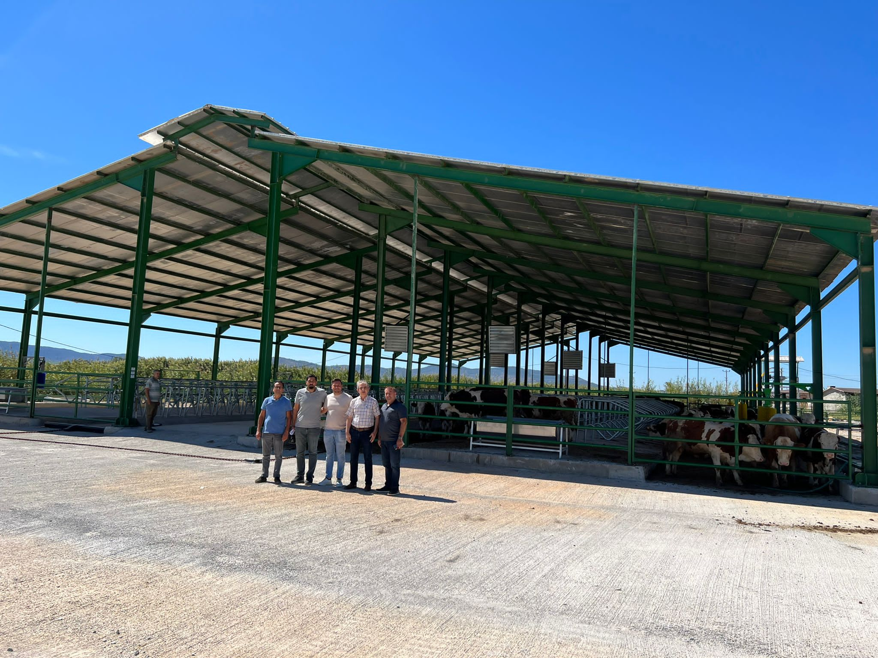
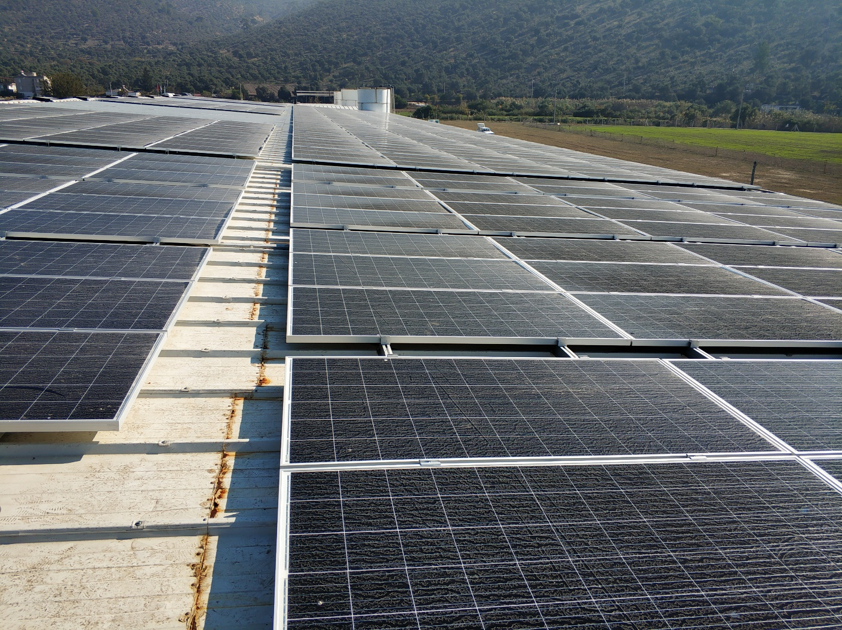

Slide 20
ALTYAPI YATIRIMLARI

Slide 21
HİBEYE ESAS PROJE TUTARI
Altyapı Yatırımları : 8.000.000 TL
*Hibeye esas proje tutarının KDV Hariç %50’sine hibe desteği sağlanacaktır.
*Hibeye esas proje tutarı alt limiti Altyapı yatırımlarında 100.000 TL’dir.

Slide 22
YATIRIM KONULARI

Slide 23
1-Aile işletmeciliği faaliyetlerinin geliştirilmesine yönelik altyapı yatırımları
a. Bitkisel ve Hayvansal Ürünlerin İşlenmesi, Paketlenmesi ve Depolanması
1. Bitkisel ürünlere yönelik yatırımlar
2. Hayvansal ürünlere yönelik yatırımlar
3. Süt ve süt ürünlerinin işlenmesi, paketlenmesi ve depolanması
4. Süt toplama merkezleri
b. Tarımsal ürünlerin depolanması
1. Çelik silo
2. Soğuk hava deposu
c. Tarımsal üretime yönelik sabit yatırımlar
1. Tarımsal üretime yönelik ahır ve ağıl yatırımları
2. Kapalı ortamda bitkisel üretime yönelik yatırımlar
4. Yağmur hasadı için jeomembran gölet yapımı
ç. Kültür mantarı
d. Yenilenebilir enerji tesisleri yapımı

Slide 24
2-Arıcılık ve arı ürünlerine yönelik yatırımlar.
3-Bilişim sistemleri ve eğitimi yatırımları (Akıllı Tarım Uygulamaları)
4-El sanatları ve katma değerli ürünlere yönelik yatırımlar.
5-İpek böceği yetiştiriciliğine yönelik yatırımlar.
6-Su ürünleri yetiştiriciliğine yönelik yatırımlar.
7-Tarımsal amaçlı örgütler için makine parkı yatırımları.
8-Tıbbi ve aromatik bitki yetiştiriciliğine yönelik yatırımlar.

Slide 25
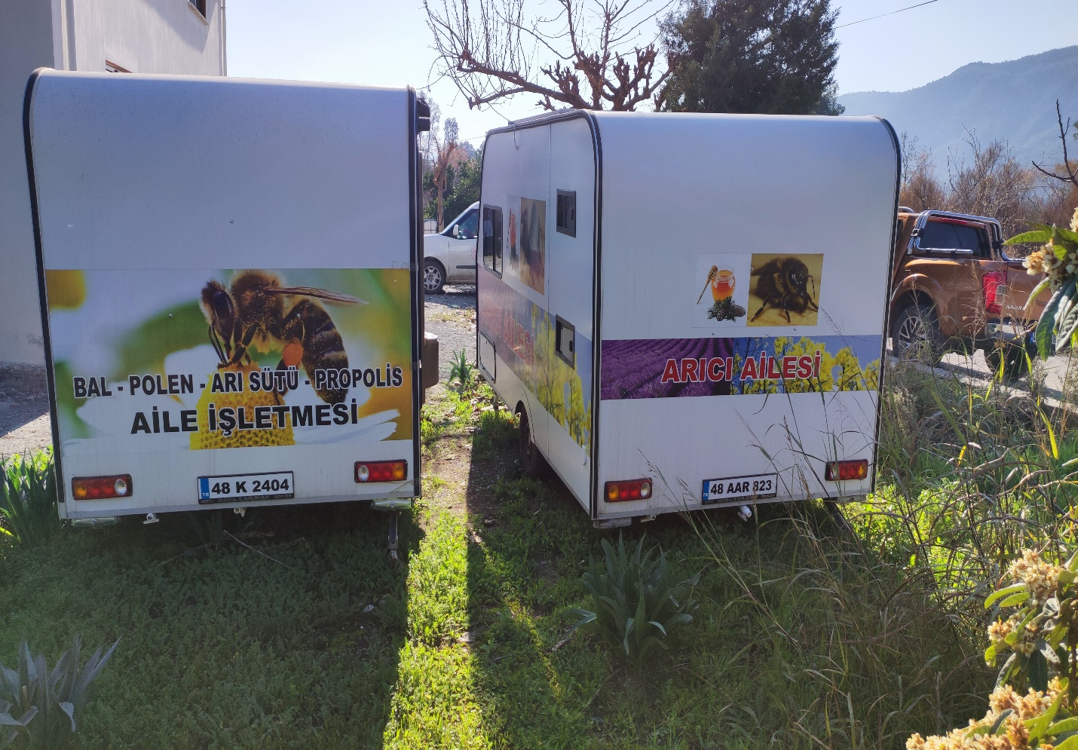
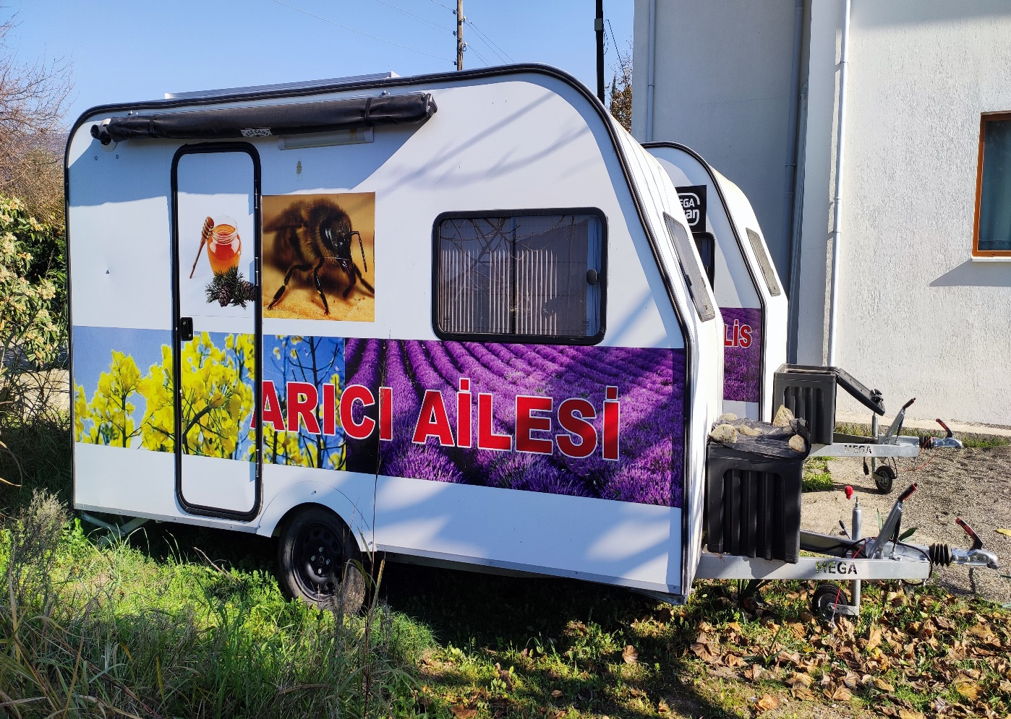

Slide 26
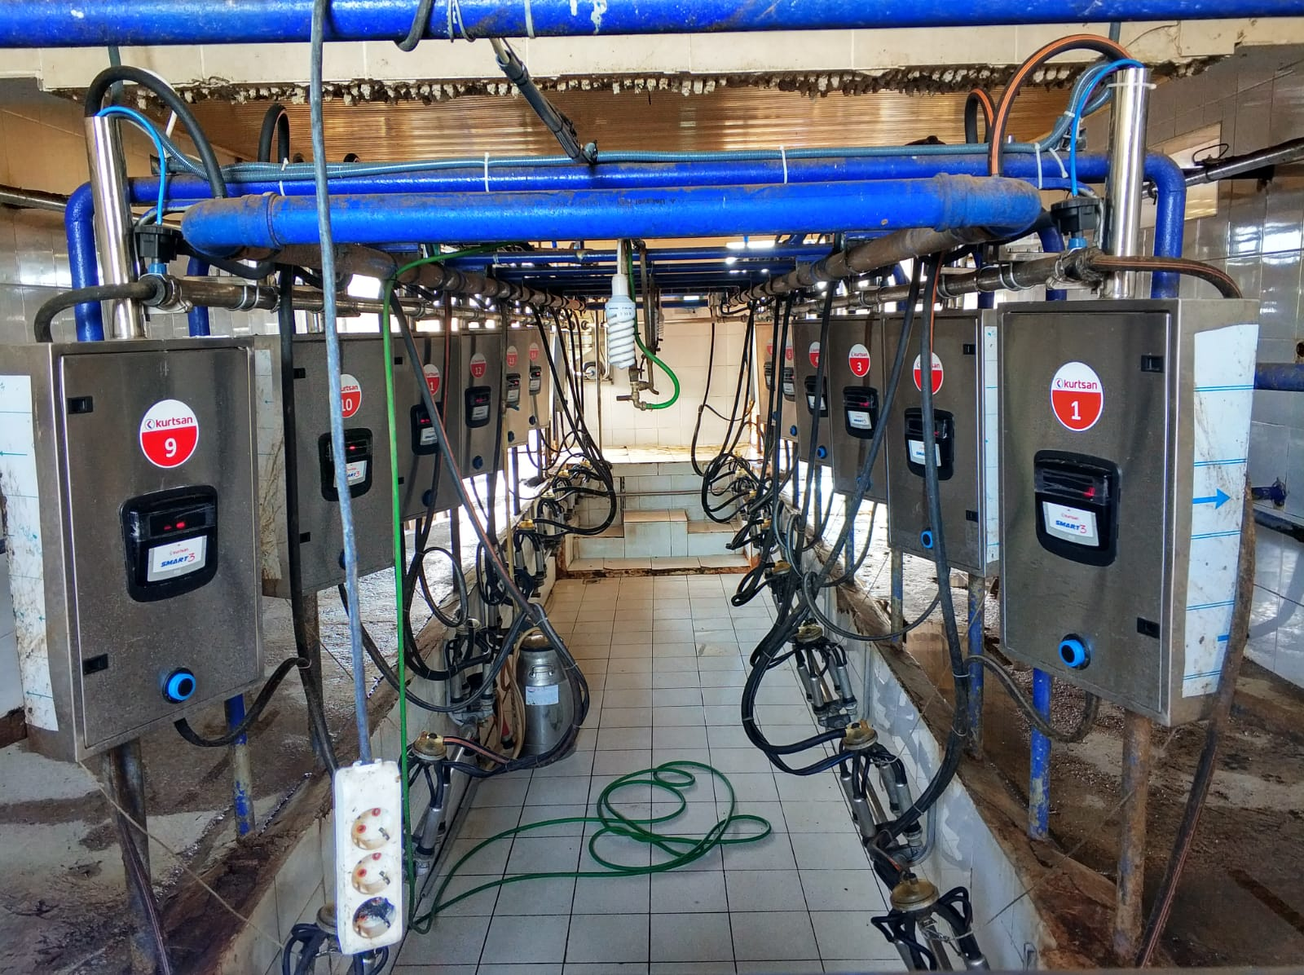
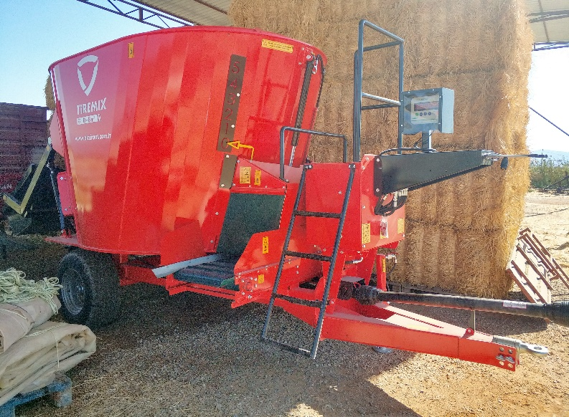
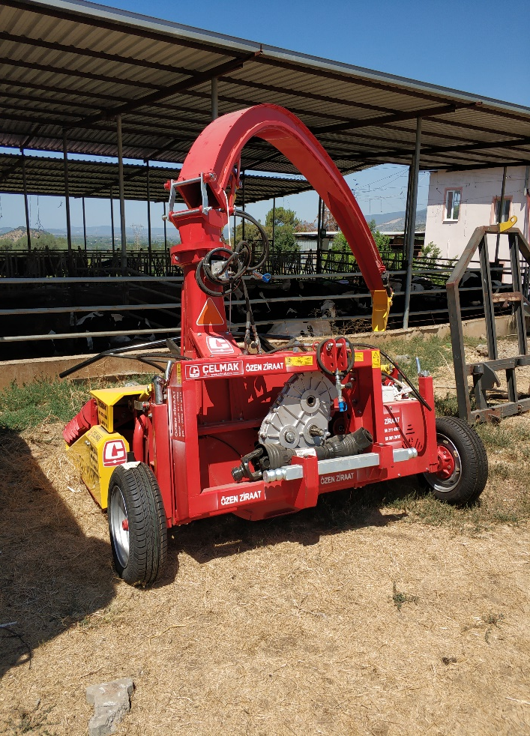
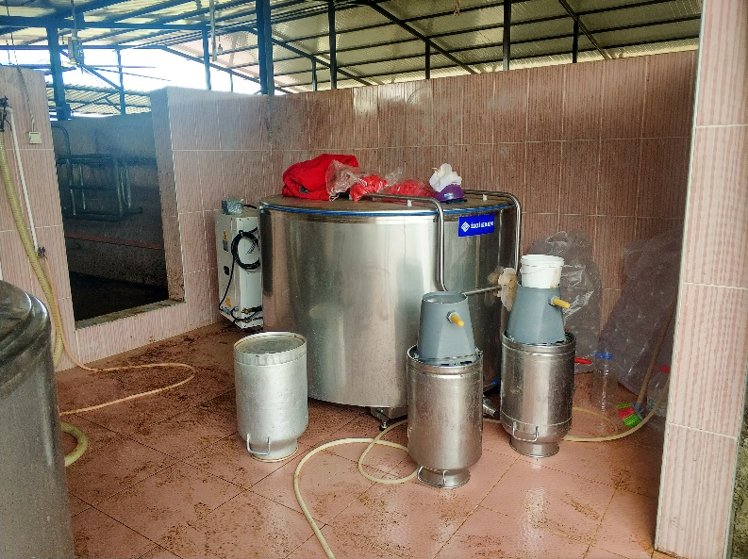

Slide 27
Genel hususlar
Tarımsal üretime yönelik ahır ve ağıl yatırımları kapsamında en az 5 büyükbaş ya da en az 25 küçükbaş hayvan kapasiteli yeni ahır-ağıl yapımı, tamamlama, kapasite artırımı, teknoloji yenileme ve/veya modernizasyon projelerine başvuru yapılabilir.
Süt Sağım Sistemi Yemlik Kilit Demiri
Süt Soğutma Tankı Durak Demiri
Suluk Hayvan Yatağı
Yemlik Balya Makinesi
Hayvan Kaşıma Fırçası Silaj Makinesi
Havalandırma Fanı Yem Karma ve Dağıtma Makinesi

Slide 28
Genel hususlar
Seracılık (yüksek tünel)yatırımları konusunda; En az 0,5 dekar en fazla 10 dekar büyüklüğündeki projeler desteklenecektir.
Mahya Yüksekliği 4,5 metreye kadar
Galvaniz boru veya galvaniz profil
Sulama ve Gübreleme Sistemi
Örtü Malzemesi 36 ay ömürlü
Yüksel Tünel Dekara Maliyet;
Isıtma sistemi kullanılmadığında: 650.000 TL
Katı yakıtlı ısıtma sistemi kullanıldığında: 690.000 TL

Slide 29
Genel hususlar
Arıcılık yatırımları kapsamında, Bal ve diğer arı ürünlerinin üretimine yönelik 30 (otuz) ile 500 (beş yüz) kovan aralığındaki işletmeler, desteklenecektir.
Ana Arı Malzemeleri
Polen Tuzaklı Kovan
Bal Dinlendirme Tankı
Arı Yemlikleri
Bal Eritme Kazanları
Bal Süzme Makinesi
Arıcı Barakası (150.000,00 TL)
Karavan(300.000,00 TL)
Kendi enerji taleplerini karşılamak amacıyla 5 (beş) kW’a kadar off-grid sistem kurulumunu içeren yenilenebilir enerji üretim sistemi başvurusu yapabilir.

Slide 30
Genel hususlar
Tarımsal Amaçlı Örgütlere Makine parkı yatırımları kapsamında hibe desteği verilecek ekipmanlar ;
Balya Makineleri
Biçer/Biçer Bağlar
Biçerdövere Montajlı Sap Toplamalı Saman Makinesi
Çayır Biçme Makinaları
Çekilir Tip Harman Makineleri
Mısır/Ot Silaj Makineleri
Ekim Makineleri
Taş Toplama Makineleri
Silaj Paketleme Makineleri
Yem Karma ve Dağıtma Makineleri

Slide 31
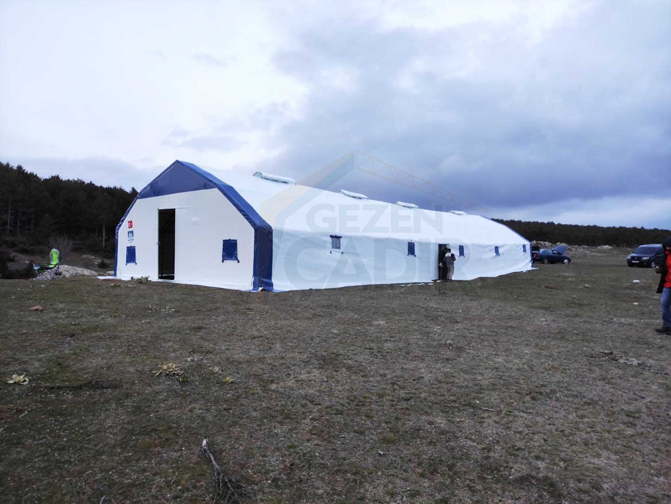
Genel hususlar
Yatırımcılar tarıma dayalı ekonomik yatırımlar ile kırsal ekonomik altyapı yatırımlarında hayvan yetiştiriciliğine yönelik tarımsal sabit yatırım konularında yaylacı veya göçer olma şartı aranmadan izoleli portatif hayvan barınağı amaçlı 1 (bir) adet çadır alımı için başvuru yapılabilir. Çadır alımlarında 1 m2 çadırın montaj dahil referans fiyatı 1.350,00 TL olarak belirlenmiştir.

Slide 32
Genel hususlar
Yatırımcılar bu Tebliğ kapsamında ülke genelinde sadece 1 (bir) proje başvurusunda bulunabilirler.
Yapı ruhsatı ve yapı kullanma izin belgelerinin ve/veya yapı kayıt belgesinin mutlaka başvuru konusu ile uyumlu olması gerekir.
İzleme süresinin 1 (bir) yılını tamamlamış olanlar; kapasite artırımı ile teknoloji yenileme ve/veya modernizasyon niteliğinde proje başvurusunda bulunabilirler.
Yeni tesis ve kısmen yapılmış yatırımların tamamlanması niteliğindeki başvurularda izleme süresi devam ederken aynı alt konuda tekrar başvuruda bulunamaz.
İlgili mevzuat gereği alınması gerekli başvuru konusu ve niteliği ile ilgili izin ve ruhsatlar hibe sözleşmesi ekinde, tesis tamamlandıktan sonra alınması gerekli başvuru konusu ve niteliği ile ilgili izin ve ruhsatlar ise en geç nihai rapor ekinde sunulmak zorundadır.

Slide 33
YATIRIM YERİ ÖZELLİKLERİ
Yatırım yeri; organize sanayi bölgesi, tarıma dayalı ihtisas organize sanayi bölgesi ya da ihtisas küçük sanayi sitesinde yer alıyorsa ve tahsisli ise tapu takyidat belgesinin, tapu idaresi yerine yukarıda anılan idarelerden alınmış olması yeterlidir.
Tahsis/kullanma izni/irtifak hakkı belgesi ile yapılacak başvurularda belgeler ilgili kurum ve kuruluşun bağlı oldukları mevzuata göre alınır.
Yatırım yeri kiralık ise kiralama süresi başvuruların başladığı tarihten itibaren en az 7 (yedi) yıllık olmalıdır. Kira sözleşmesi başvuru aşamasında yüklenmeli, hibe sözleşmesi aşamasında noter tasdikli olarak ibraz edilmelidir.

Slide 34
Yatırım yeri hisseli ise; hissedarların yatırımcıya muvafakat verdiklerini, inşaat yapılmasına rızaları olduğunu ve tesis faaliyete geçtikten sonra en az 7 (yedi) yıl süreyle tesisin faaliyetine engel olabilecek ölçüde başka bir tesis kurmayacaklarına dair taahhütname başvuru aşamasında yüklenmeli, hibe sözleşmesi aşamasında noter tasdikli taahhütname ibraz edilmelidir.
Yatırım yeri yapı kullanma izin belgesi alınmasını gerektirmiyorsa belediyeden alınan “Yazılı İzin Belgesi” hibe sözleşmesi ekinde sunulmalıdır.
Tüm yatırım konularında 5403 sayılı Toprak Koruma ve Arazi Kullanımı Kanunu ve Tarım Arazilerinin Korunması, Kullanılması ve Planlanmasına Dair Yönetmelik kapsamında izin belgeleri alınmış olması ve başvuru aşamasında yüklenmesi gereklidir.

Slide 35
BAŞVURU ZAMANI VE ŞEKLİ
Başvurular;
09.04.2025
tarihine kadar
www.tarimorman.gov.tr
(https://hibedestek.tarimorman.gov.tr/Tarim/onlinebasvuru.aspx?tip=3)
internet adresinden yapılacaktır.

Slide 36
YATIRIM SÜRESİ
Yatırımlar,
28.11.2025
tarihine kadar fiziki olarak tamamlanmalıdır.

Slide 37
İZLEME
Hibe desteği kapsamında sağlanmış tesisin ve/veya makine ve ekipmanın mülkiyeti, yeri ve amacı projenin tamamlanmasından itibaren 5 (beş) yıllık izleme süresi boyunca değiştirilemez, kapasitesi azaltılamaz, başkalarına kiralanamaz.
İnşai faaliyet içermeyen projelerde aynı il içerisinde, aynı konuda faaliyet gösterecek farklı bir tesis kurması halinde makine ekipmanların yer değişikliğine izin verilir.
İl Müdürlüğü tarafından yılda en az 2 (iki) kez yatırımlar yerinde kontrol edilir.

Slide 38
BİLGİ VE İLETİŞİM
Tarım ve Orman Bakanlığı
www.tarimorman.gov.tr
Tarım Reformu Genel Müdürlüğü
www.tarimorman.gov.tr/TRGM
Muğla İl Tarım ve Orman Müdürlüğü
mugla.tarimorman.gov.tr
0252 214 12 50

Slide 39
TEŞEKKÜRLER

